Slide 1
智慧城市建设的背景、内容和途径
国务院参事 仇保兴 博士
2016年4月25日
1

Slide 2
一、我国智慧城市建设背景
二、智慧城市的定义和内容
三、智慧城市建设的若干途径
2

Slide 3
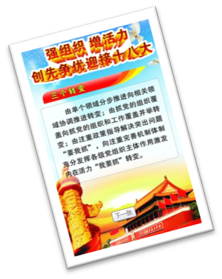


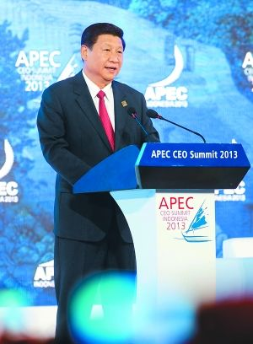
序言
习总书记在中央经济工作会议提出：“集约、绿色、智能、低碳”新型城镇化道路。十三五发展的总体指导思想：创新、协调、绿色、开放、共享
李克强总理在今年3月5日全国人大所作的报告上提出“互联网+”行动计划，并强调要发展“智慧城市”，保护和传承历史、地域文化。加强城市供水供气供电、公交和防洪防涝设施等建设。坚决治理污染、拥堵等城市病，让出行更方便、环境更宜居。
3

Slide 4
1.1 中央确定了新型城镇化、小康社会的战略目标
小康社会
新型工业化是动力
农业现代化是基础
信息化是协调创新
新型城镇化是机会平台
绿色化是方向
信息化
绿色化
工业化
工业化
城镇化
农业现代化
“五化”同步发展
4

Slide 5
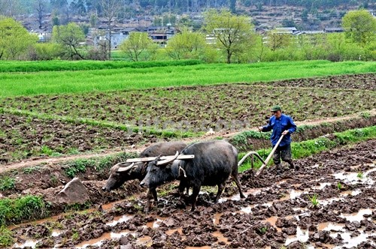
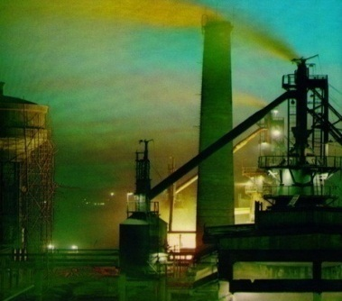

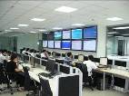

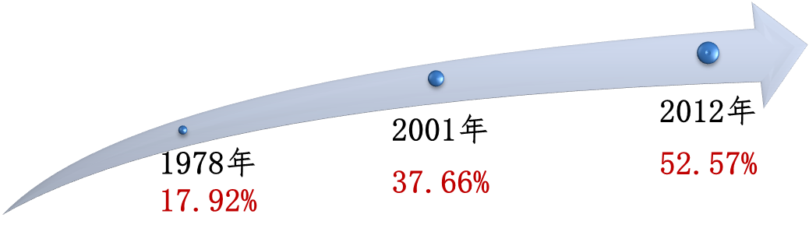
1.2 中国城镇化发展方向
农业文明
工业文明
后工业文明
城镇化是实现扩大内需、促进创新、提升国力、优化城乡关系的转变的巨大机会
5

Slide 6
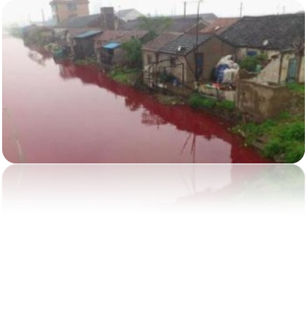

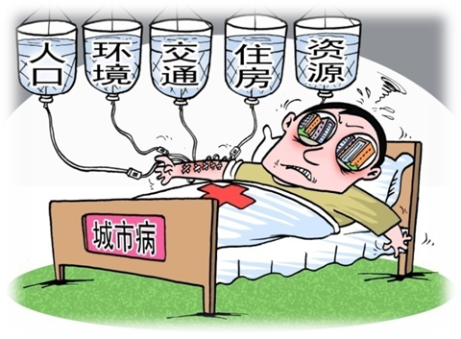
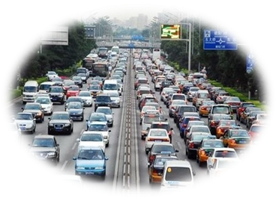
1.3 中国城镇化面临的问题
城镇管理水平低，“城市病”现象蔓延。
交通拥堵、能源紧张
空气污染、水体污染
垃圾围城、噪声污染
用地矛盾、水资源短缺…
2013-09-08
6

Slide 7


1.4 现代科学技术破解城市发展难题
新型城镇化发展，城镇现实问题的解决
对技术创新与应用的要求
现代科学技术
新兴信息技术大发展、智慧技术的产业化、
城镇智慧化技术应用、资源循环利用等
支撑
支撑
破解城市发展难题
人口资源环境瓶颈
交通拥堵问题
城乡均衡发展问题，二元结构问题
城市安全问题
转变经济发展方式
吸引高端资源
激发新的应用
知识成为基本要素
催生高端产业
促使
智慧城市建设
7
Notes:
一方面现代科学技术，尤其是新兴信息技术促进城市问题的解决，提供信息化操作可能，促进城市信息化发展；
另一方面，现代科学技术推动生产力的发展，促进城市新兴产业和经济的发展
7

Slide 8
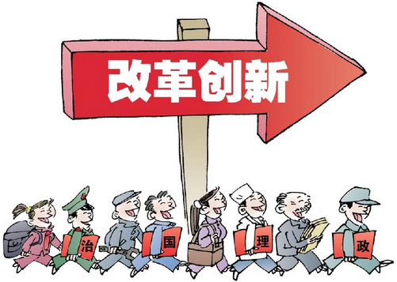
1.5 未来的城镇化，需要内涵和质量上的提升
创新城市发展模式
以城市发展为主题，围绕国家目标、城市问题，创新城市发展的路径和模式，促进城市发展的智慧化。
智慧地解决城市发展面临的问题，推动新型城镇化发展。
1.城市优先
城乡互补
2.高能耗
低能耗
3大城市扩张
生态城和小城镇
4.盲目克隆国外建筑
文脉传承
5.高环境冲击
低环境冲击
6.放任式机动化
集约式机动化
7.大型、集中式
小型、分散循环式
8.少数人先富
8
社会公平

Slide 9
中央城市工作会议形成的两个文件对智慧城市的要求
中央37号文件：以智慧城市建设为契机，用智慧手段消除“城市病”，推进绿色发展，实现城市精细化管理和服务，形成与经济社会发展相匹配的能力。
中央明确要求：到2017年底，所有市、县都要整合形成数字化管理平台。到2020年，建成一批特色鲜明的智慧城市。

Slide 10
一、我国智慧城市建设背景
二、智慧城市的定义和内容
三、智慧城市建设的若干途径
10

Slide 11
2.1 智慧城市定义
从城市管理者角度讲，促使城市“不得病”、“少得病”和“快治病”，保障城市健康和谐发展；从企业角度讲，利用智慧城市技术手段，提升企业自身运营效力、降低运营成本、提升竞争力；从百姓角度讲，让民众感受到智慧城市带来的“便民”、“利民”和“惠民”，对政府的有效监督。
11
Notes:
dui

Slide 12
2.2 智慧城市理解
从手段上：通过全面感知、信息共享、智能解题。在城市规划、建设、管理、运行过程中采用信息化、智慧化、人性化等手段推进管理创新。
从内容上：涵盖城市产业、民生、环境、防灾减灾、行政治理、资本配置等。
从理念上：以智慧系统为“粘合剂”将集约、低碳、绿色、人文等新理念融入城镇化全过程。
从难度上：智慧城市建设最大的难点：通过信息共享、系统共生来消除部门“信息孤岛”和利益壁垒。
12

Slide 13


2.3 智慧城市实现集约、智能、绿色、低碳发展
利用“互联网+”推动
集约
提高城市资源的集约利用和城市的运行效率。
智能
城镇化的智慧化与精细化，构建“更为智慧化、百姓生活更便利的城镇”
绿色
循环利用资源能源、恢复善待生态环境、低冲击发展
低碳
降低能源消耗、推广可再生能源、促进行为节能减排
13

Slide 14
2.4 数字城管系统与智慧城市
数字城管将让城市发展更加可持续，有效解决现代城市多部门服务和协调复杂性的矛盾。
数字城管是城市管治的基础工程，更是体现社会公平的“公共品”。
数字城管系统作为一种网格化的物理平台，不仅将物联网的感知系统和视频监控系统精确叠加上去，而且又可以发挥现场巡视人员实地拍摄检查并反馈分析的能力，是一种能不断演进的“人－机”复合平台。因此，可在已有数字化城管系统的基础上进一步优化扩充，作为智慧城市的公共平台。
14

Slide 15
2.5 大数据与数字城管
小数据：可用传统办法和工具处理，抽样办法，模型简化
大数据：是人们获得新认知、创造新价值的源泉，是改变市场、组织机构、以及政府与公民关系的方法
小数据：还原论，细分到逻辑原点，找出系统构成要素及内部运行机制、行为、功能，简单科学。
大数据：整体是由科学、具体的全部数据集合构成，可全面、完成地把握对象的整体与局部要素的系统行为，复杂科学。
小数据：追求统一性、标准化，是关注普遍性规律。是理论模型简化的结果，是减少错误、保证调查质量的必要途径。
大数据：容忍多样化、个性化，融合地方性、实践性知识，甚至模糊性（不精确性），强调数据的完整、多样，进一步接近事实。
小数据：关注因果关系，数据少、精，寻找数据之间线性逻辑关系。
大数据：关注关联关系，数据海量、混杂非线性，“黑箱方法”，忽略因果细节，只看宏观关联。
15

Slide 16


Slide 17
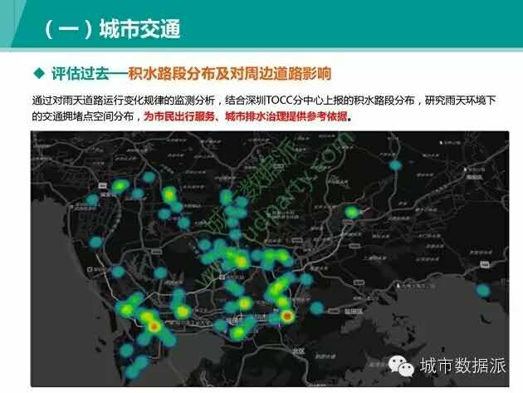

Slide 18
2.6 数字城管系统逐级提升
据不完全统计，目前全国已有258个市（区）建设了数字城管系统，其中地级市（含直辖市的区）122个、县区级136个，江苏、浙江、河北三省已实现地级市全覆盖。
城市公共信息平台
网格化、精细化
电话投诉
智慧城管平台主动发现问题、有预见性地应对
通过网格化、精细化将城市管理涉及的事、部件归类、系统标准化等使现场管理反应快、准、好
通过电话受理老百姓投诉，并向百姓反馈处理结果
18

Slide 19
2.7 由“专题性智慧”向“综合性智慧”提升
功能模块类：智慧北京
数据共享类：苏州智慧医疗
虚拟城市类：数字南宁
电子政（商）务类：新加坡电子政务网
  能解决“专题性”问题的智慧城市。
找出主要城市病并编类，每一类都尝试用智慧城市的办法去解决，这是“专题性”智慧城市应用的一个重要方面。
  能够解决多个“专题性”问题的智慧城市。
  能够解决多个“专题性”问题，同时能用信息系统攻克某几个公认的现代城市难题，形成“综合性”智慧方案。
19

Slide 20
一、我国智慧城市建设背景
二、智慧城市的定义和内容
三、智慧城市建设的若干途径
20

Slide 21
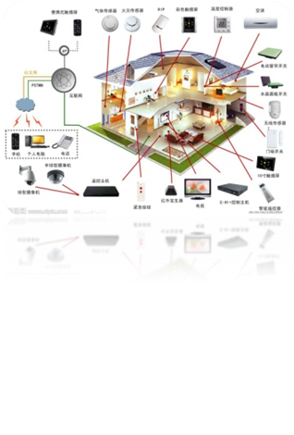
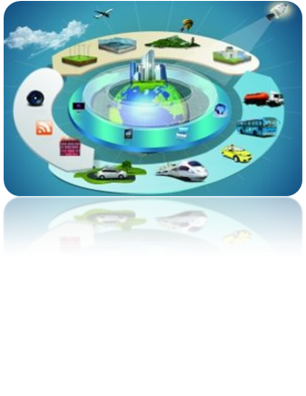
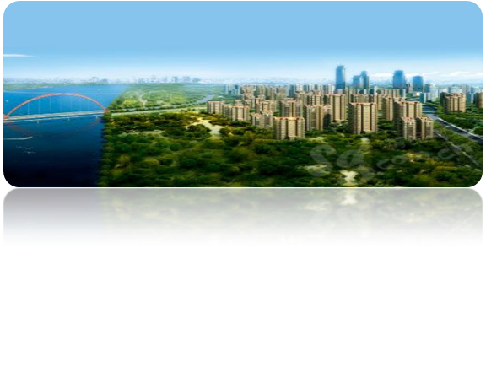
3.1 智慧促进城市绿色化
生态城市建设与改造
城市绿色交通规划与“绿道”建设
海绵城市、排水、污水处理、安全供水与防灾
可再生能源与建筑一体化及建筑节能改造
绿色小城镇和宜居村庄建设
城市空气污染系统治理
绿色建筑、绿色社区
21

Slide 22

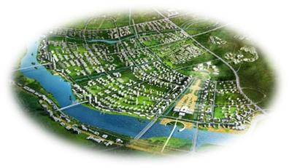
3.2 生态城市建设与改造
生态文明
转型
城市发展模式
转型
生态城市建设与改造
生态新城门槛条件：
紧凑混合用地模式
可再生能源占比≥20%
绿色建筑≥80%
生物多样性
绿色交通：步行、自行车、公共交通≥65%
拒绝高耗能、高排放的工业项目
城市/农村资源消耗与排放结构示意
22

Slide 23
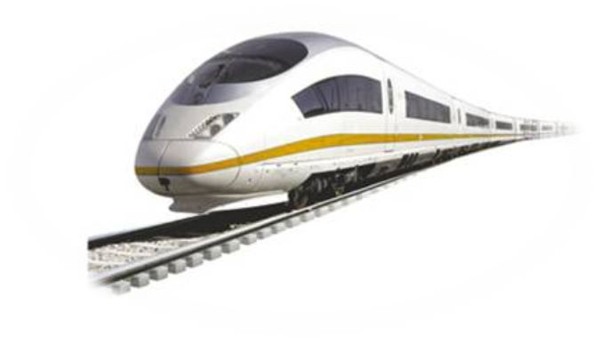

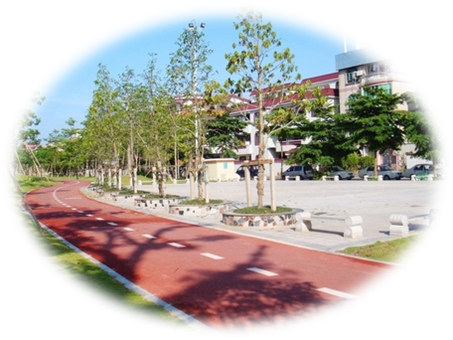
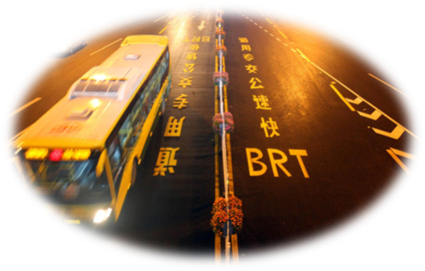
3.3城市绿色交通与“绿道”建设
城市轨道交通与
“绿道”建设
“TOD”
智慧交通预知拥堵
城市发展空间骨架：轨道交通与大容量快速公交（BRT）
城市交通毛细血管：“绿道”
节约土地资源、治理拥堵、节能减排、减少污染
多样化交通工具信息协同
23

Slide 24
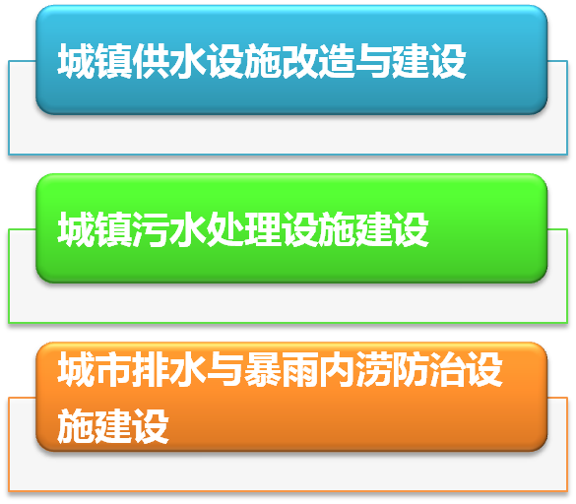
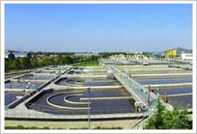
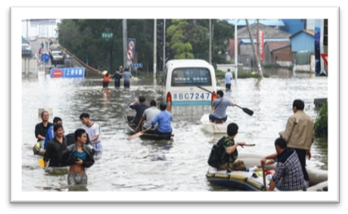
3.4 海绵城市、排水、污水处理、安全供水与防灾
城市排水、污水处理
安全供水与防灾
浙江
余姚
大雨
2013年3月25号，《关于做好城市排水防涝设施建设工作的通知》（国办发[2013]23号）要求：2014年底前，要在摸清现状基础上，编制完成城市排水防涝设施建设规划，力争用5年时间完成排水管网的雨污分流改造，用10年左右的时间，建成较为完善的城市排水防涝工程体系。
24

Slide 25
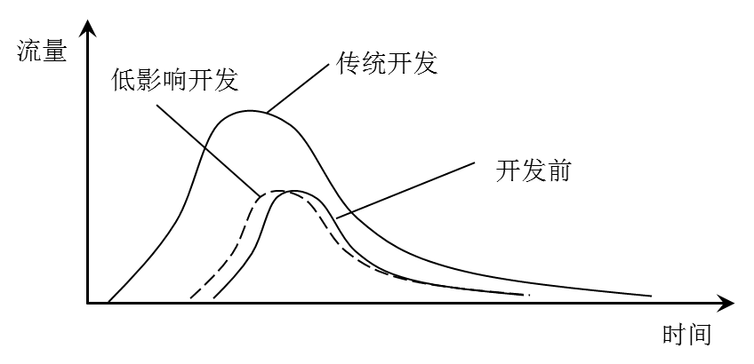
3.4 海绵城市、排水、污水处理、安全供水与防灾
海绵城市
综合管廊（地下管网）
城市黑臭河道治理
中水回用（智慧水务协同微循坏）

Slide 26
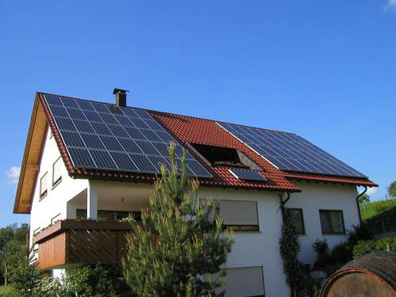

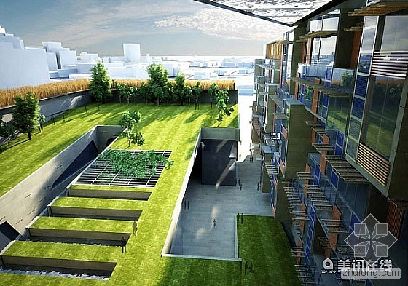
3.5 可再生能源与建筑一体化及建筑节能
可再生能源与建筑一体化
及建筑节能改造
若10%的屋顶实施可再生能源与建筑一体化工程，年发电量相当于再造一个三峡电站，应用潜力十分巨大。
绿色建筑实现“节能、节地、节水、节材”，仅通过“可视化”就可节约15%以上。
北方地区通过建筑节能改造的潜力巨大，仅供热计量改革就可节省30%。
26

Slide 27
微能源－－建筑形式从单纯耗能到产能
  传统集中式电力供热，整体效率≤30%
  风能、太阳能光伏与建筑一体化；
  电梯下降能，城市有机物发电；
  地热能与地质储能；
  分布式能源＋微电网＋电动车储能＝微能源系统

Slide 28
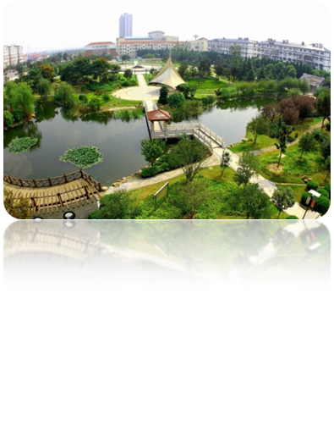
3.6 绿色小城镇建设
至少有一套比较完善的规划、建设和管理的制度
有一套因地制宜地的新能源应用机制。
绿色小城镇建设
在小城镇建立一套能为新能源汽车应用的充电体系。
建立一套农村绿色建筑推广模式。
依靠信息技术建立一个没有假货的超市。
建立一套“三网合一”新的信息网络系统。
推广适用、小型、低成本、无害化的饮水安全、污水处理和垃圾处理基础设施。。
我国2万个小城镇是绿色发展的重大潜力所在，实施绿色小城镇计划可以促进我国城镇体系中大、中、小城市和小城镇的协调发展，促进低碳、绿色、可持续发展新模式的形成，也可奠基中国特色的农业现代化创造条件。
28

Slide 29
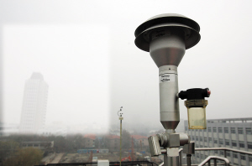
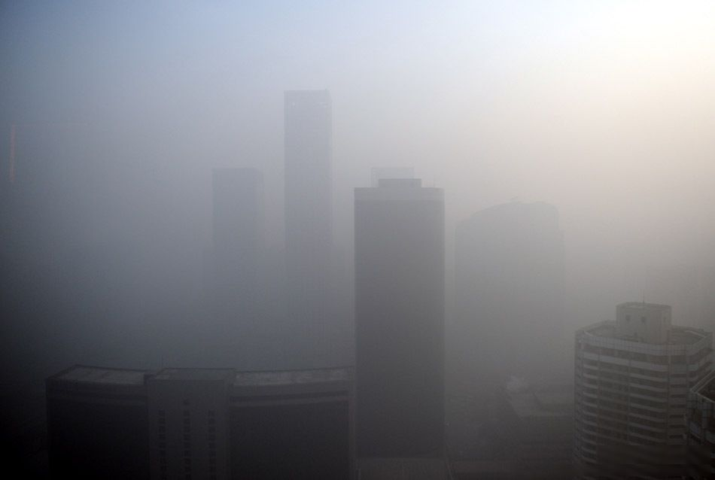
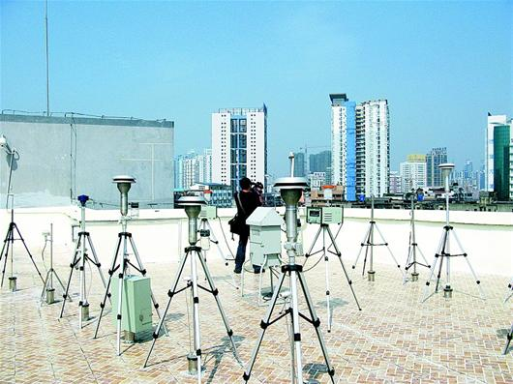
3.7 城市空气污染系统治理
源头分析、现场监测、过程控制、预警预报、系统反应
29

Slide 30
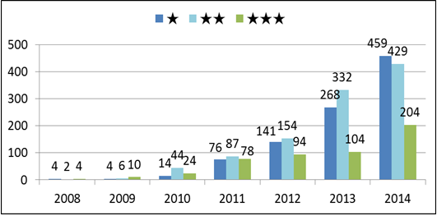
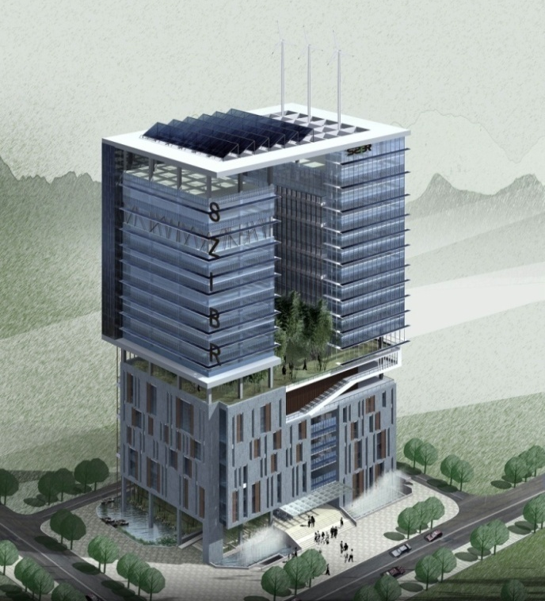
3.8 绿色建筑、绿色社区
每个城市都应有绿色建筑信息中心
30

Slide 31

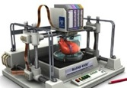
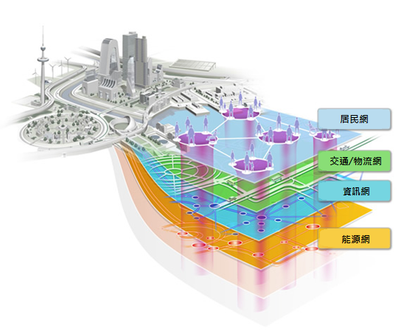





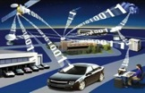

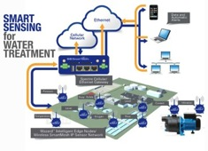


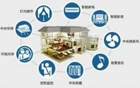
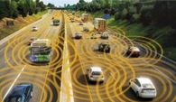

未来城市之万物互联
智慧医疗
3D打印
智慧民生
智慧健康
VR
智慧农业
智慧机器人
人群流（网）
物联网
交通流（网）
智慧政务
信息流（网）
个人
飞行器
智能城市污水处理
物流（网）
空中
巴士
智能家居
智能建筑
智慧产业
全碳
自行车
新能源汽车
无人驾驶（机|汽车）
Notes:
----- 会议笔记(4/7/16 18:16) -----
BYD, package buy; bike route-german: xing-transportation, new materials-shimoxi, cardbon nutruel; dong-excercise, muscle and bones, sweat and ru suan(design life lab to attract ppl and resourses); smart algriculture-quantify. 3 energy consumers: industrial; transportation; household. AGRICULTURE: light, led input output, new species,
----- 会议笔记(4/7/16 18:33) -----
forest plant coverage, 60%, -O concentration, for view; once for ever; regenerate; building 30%, road 10%

Slide 32
小结
智慧城市类型众多，至少可分为：
1.城市管理绩效提高型
2.节能减排（绿色生态）型
3.城市病康复型（市民生活便捷型）
前两种是政府必须事先做好顶层设计和实施规划的，并能为第三种奠定基础。顶层设计的本质是“城市诊断”、看准“城市病”，再以智慧手段综合调理，从而逐步演进为复合式全功能智慧城市。

Slide 33
谢 谢！
33

